Slide 2
Media Queries y unidades de medidas
Juan Sebastian Lugo

Slide 3

Viewport ( etiqueta meta)
El viewport del navegador es el área de la ventana en donde el contenido web está visible. Generalmente no es del mismo tamaño que la página renderizada, en donde se brindan barras de desplazamiento para que el usuario pueda acceder a todo el contenido.

Slide 4
Propiedades
La propiedad width controla el tamaño del viewport. Puede definirse con un número en pixeles como width=600 o con un valor especial device-width
La propiedad initial-scale controla el nivel de zoom cuando la página se carga por primera vez.
Las propiedades maximum-scale, minimum-scale, y user-scalable controlan la forma en cómo se permite a los usuarios aumentar o disminiuir el zoom en la página.

Slide 5
Unidades de medida:
Unidades fijas:
Son aquellas que especifican una medida en términos absolutos, sin tener en cuenta el contexto donde se están aplicando. Por ejemplo 300px (300 píxeles) es algo bastante fijo, que tendrá un valor independientemente de dónde se haya definido. 300px son siempre eso, 300px, independientemente de si tu contenedor tiene una anchura de 2000px o de 500px.

Slide 6
Tipos de unidades Fijas
px: Píxeles
in: Pulgadas (1 in es igual a 96px)
pt: Puntos (1 pt es igual a 1/72 in)
cm: Centímetros
mm: Milímetros
pc: Picas

Slide 7
Unidades Relativas o Responsivas
Las unidades relativas de CSS son aquellas que tienen en cuenta el contexto donde se encuentran. Son relativas a las dimensiones del contenedor donde se han definido.
Por ejemplo %, es una unidad relativa, puesto que 30% de ancho no será lo mismo para un elemento situado dentro de un contenedor de 2000px de anchura o sobre un contenedor de 1000px de anchura

Slide 8
Tipos de unidades Relativas o Responsivas
%: porcentaje
em: Altura de la fuente
rem: Root-em
vw: Viewport width
vh: Viewport Height
vmin: Viewport menor, entre altura o anchura
vmax: Viewport mayor, entre altura o anchura
ex: anchura de la fuente para la letra "x"
ch: la anchura del carácter "0" (cero)

Slide 9
Media Queries:
Las unidades relativas de CSS son aquellas que tienen en cuenta el contexto donde se encuentran. Son relativas a las dimensiones del contenedor donde se han definido.
Por ejemplo %, es una unidad relativa, puesto que 30% de ancho no será lo mismo para un elemento situado dentro de un contenedor de 2000px de anchura o sobre un contenedor de 1000px de anchura.

Slide 10
Operadores lógicos para las Media Queries
Operador and: las dos condiciones deben cumplirse para que se evalúe como verdadera.
Operador not: es una negación de una condición. Cuando esa condición no se cumpla se aplicarán las media queries.
Operador only: se aplican las reglas solo en el caso que se cumpla cierta circunstancia.
Operador or: no existe como tal, pero puedes poner varias condiciones separadas por comas y cuando se cumpla cualquiera de ellas, se aplicarán los estilos de las media queries.

Slide 11
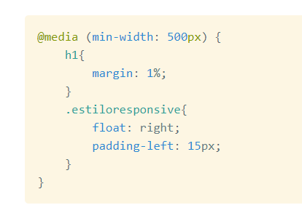
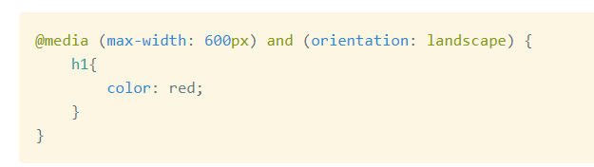
Ejemplo

Slide 12
Bibliografia
https://apiumhub.com/es/tech-blog-barcelona/css-grid/
https://web.dev/responsive-web-design-basics/#set-the-viewport

